Slide 1
放射線は見えないけれど、
野菜は誰にでも買える。
～茨城県産農産物の風評被害軽減のために～
都市計画実習 社会的ジレンマ班
担当教員：谷口綾子
TA：加藤務
班長：山﨑琢也
副班長：清水薫
渉外：小野好樹
印刷：今井純
資料：西濱大貴、笹圭樹
書記：小森美咲

Slide 2
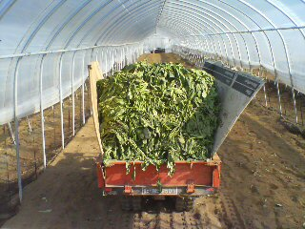
調査にいたる背景
原発事故の影響で茨城県産野菜に被害が発生。
風評被害
東京のスーパーで販売される茨城県産の野菜
（３/２２）
http://www.s-area.jp/noharafarm/info/2011/04/post-64.html
出荷できずに廃棄処分されるホウレンソウ
→茨城県全域ではすでに制限解除（5/13現在）
※ただし高萩市、北茨城市を除く
http://blogs.yahoo.co.jp/shigeto1953/archive/2011/3/22?yy%3D2011%26mm%3D3%26dd%3D22%26m%3Dl
放射能汚染被害

Slide 3

風評被害
○○県産にんじん出荷停止
定義：ある事件・事故・環境汚染・災害が大々的に報道されることによって、本来安全とされる食品・商品・土地を人々が危険視し消費・観光をやめることによって引き起こされる経済的被害のこと。（１）
○○県産のにんじん危ないんだ・・・
じゃあ○○県産の
野菜ってみんな危ないんじゃない？
もう○○県産買わない。

Slide 4
風評被害の状況
個人
社会
原発周辺産の
「安全が確認されている」野菜を消費者が自らの安全のために買い控える。
・市場が活性化せず経済が停滞。
・農家の失業率が高くなり社会全体にとって不利益となる。
社会的
ジレンマ

Slide 5
社会的ジレンマとは
例：学校の教室の掃除を個人が面倒だからといってサボる。
→教室の衛生環境が悪化し、なかなか改善されない。
個人が
短期的・利己的にメリットのある行動を行う。
長期的・社会的に
デメリットが発生する。

Slide 6
研究目的
風評により実際に買い控え行動が行われ、茨城県の農業、社会に経済的損失は発生しているのか(社会的ジレンマの実態) を把握する。
買い控えを緩和するためのリスクコミュニケーションを行い、その効果を検証する。

Slide 7
アンケート
Q：あなたはある野菜を買おうとしています。
スーパーに茨城県産とその他の国産野菜が売っていました。値段は同じです。どちらを買いますか？

Slide 8
仮説①～買い控え行動の要因～
買い控え行動
買い控え意思
性別
年齢
職業
家族構成
出身地
金銭感覚
買い控え行動
買い控え意思
性別
年齢
職業
家族構成
出身地
金銭感覚
買い控え行動
買い控え意思
性別
年齢
職業
家族構成
出身地
金銭感覚
食生活
食生活
性格
性格
メディアリテラシー
メディア信頼度
メディアリテラシー
メディアリテラシー
メディアリテラシー
メディアリテラシー
メディアリテラシー
メディアリテラシー
メディアリテラシー
メディアリテラシー
メディアリテラシー
メディアリテラシー
リスク認知
どの要因がより意思と行動を誘発しているか。
行政への信頼度

Slide 9
社会的ジレンマの解決策
①構造的方略
・・・社会環境そのものを変革して、人々の行動変容を促す。
(ex) 掃除しないと宿題を倍にする。
掃除をきちんとしたら成績アップ。
②心理的方略
・・・人々の意識が自発的に変わるように訴えかけ、行動変容を促す。
(ex) 積極的に掃除した生徒をほめる。
掃除をしないと環境がどう悪化するか説明。

Slide 10
問題の解決に向けて…
構造的方略
農作物を買わないと罰金
茨城県産農作物を買えば補助金
法的拘束での解決は難しい……
心理的方略
リスクコミュニケーションが有効!!

Slide 11
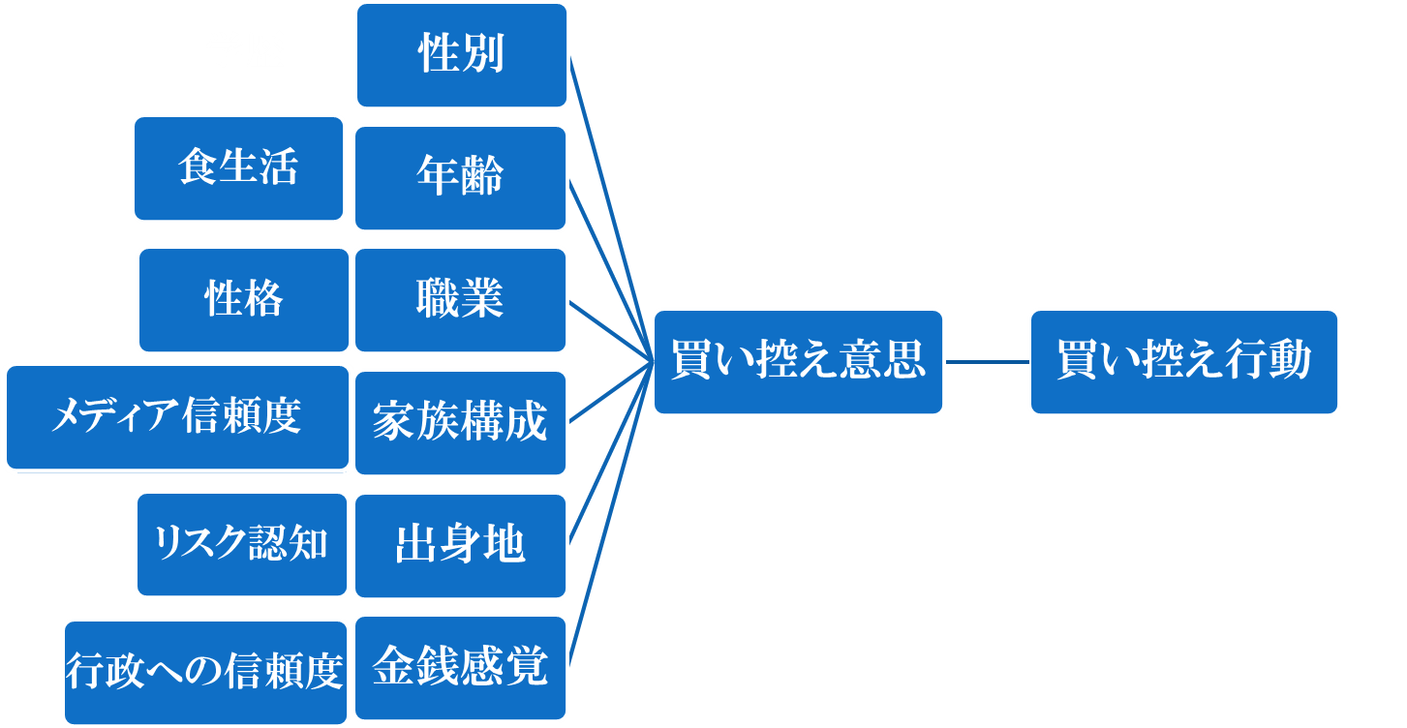
仮説②～リスクコミュニケーション～
適切なコミュニケーションなどを行うことで、個人の行動変容を促すことが可能。
コミュニケーション①
コミュニケーション②

Slide 12
調査の概要
  事前調査
STEP1
STEP1
STEP2
風評による買い控えという社会的ジレンマの実態を把握。（アンケート）
STEP3
買い控えを緩和するためのリスクコミュニケーションを実施。
STEP4
コミュニケーションの効果を検証する。

Slide 13
事前調査
茨城県の農業の現状を把握。
放射能汚染の正確な知識。
風評被害とは何か。
→先行研究等を調査

Slide 14
１：茨城県の農業
農家人口５８万８千人（茨城県民の約５分の１！）
農業就業人口３３万９千人（全国第一位。）
農業産出額４２８４億円（全国第二位）
農林水産省：農業算出額上位県の推移

Slide 15
経済的被害
茨城県、３月分の風評被害（2011年4月26日付毎日新聞）
約１８億４５９８万円
出荷停止、自粛を受けたものは含まれていない。
今後さらに増える可能性大！！！

Slide 16
２：農作物の安全性 放射線量から
日常生活で受ける放射線量（日本平均）
1.5ｍＳｖ
(ex)呼吸 食物 大地 宇宙線
ホウレンソウ１００ｇを１年間毎日摂取すると…
1.8ｍＳｖ
(放射性ヨウ素２０００Ｂｑ，放射性セシウム５００Ｂｑを浴びたものと仮定)
合計3.3ｍSv
限界放射線量 : 年間 20mSv

Slide 17
さらに…
＜放射線による癌・白血病の増加＞
(%)
放射線による死亡の増加分
がんによって死亡する人の割合
0.5％
1％
1.５％
３０
個人の生活習慣などによる癌
日本人 全死因のうち約３０％は癌
０
１００
２００
３００
(ｍSv)
受けた放射線の線量

Slide 18
加えて…
同じ量の放射線を受けたとしても…
一気に短時間に
受けた場合
少しずつ時間をかけて受けた場合
発ガンなどのリスクは低くなる

Slide 19
つまり・・・
店頭に並んでいる野菜は、出荷制限、出荷自粛規制を受けてはいない。
→含有放射性物質は暫定規制値以下
→一度に大量の放射線を受けなければ、
さらにリスク軽減。
→安全！！！

Slide 20
３：風評被害の発生メカニズム①
住民の心理的実態
なんだか不安・・
何が安全？
危険じゃないの？

Slide 21

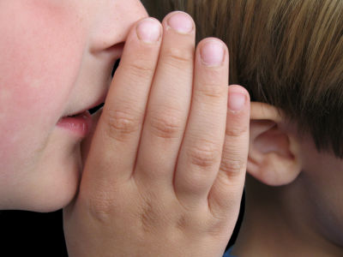
風評被害の発生メカニズム②
「風評被害」と「うわさ」「報道」というコミュニケーションとの関係。→風評被害を「うわさ」「報道」が助長している。

Slide 22
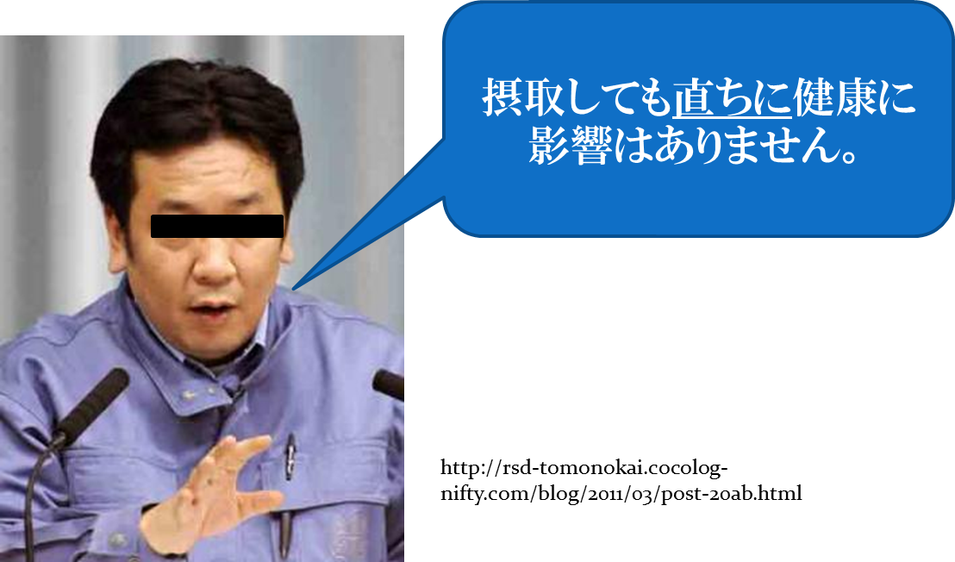
風評被害の発生メカニズム③
「風評被害」を言明する立場にある人間の態度。
→誰が「安全、危険」に対する判断
を行っていて、誰が何をもって「風評被害」としているのか。

Slide 23
調査
発生メカニズムのうち
①住民の心理的実態
②「風評被害」と「うわさ」「報道」というコミュニケーションとの関係
に着目して
アンケート調査を中心に行う。

Slide 24
第一回アンケート調査（実施中）
対象：筑波大学学群生、大学職員
実施日：５月１６日(月）～５月２０日（金）
方法：学生には授業内、大学職員には直接配布。
内容：
この仮説を検証するために、それぞれの項目について
５段階の尺度で計測

Slide 25
リスクコミュニケーション案
放射線に関する知識をわかりやすく伝える
風評被害のメカニズムを知らせる
放射能汚染の対処行動を教える
買い控え行動がもたらす社会的損失などを伝える

Slide 26
第二回アンケート調査
リスクコミュニケーションの効果を測定する
同じ人に実施
日程： ６月２日～９日

Slide 27
今後のスケジュール
５月１６日～２０日：第一回アンケート、観察・インタビュー実施
５月２１日～２４日：結果集計、方策の検討
５月２５日～６月１日：リスクコミュニケーション実施
６月２日～９日：第二回アンケート実施
６月１０日～１５日：結果集計
６月１７日：最終発表

Slide 28
参考文献・資料（１）
（１）関谷直也
「風評被害」の社会心理～「風評被害」の実態と
そのメカニズム～
藤井聡
社会的ジレンマの処方箋
原子力技術研究所 放射線安全センター
電中研ニュース４０１号
岡本浩一
リスク心理学入門～ヒューマンエラーとリスクイメージ～

Slide 29
参考文献・資料（２）
アンケート参考文献
『心理尺度ファイル』／堀洋道 山本真理子 松井豊 編
生鮮食料品消費購買行動の京阪神3都市間差異／藤谷築次 岸本裕一
リスク認知の形成要因等に関する調査／株式会社ノイルド 社会環境研究所
PPT参考
http://memorva.jp/school/safety/radiation_bq_sv.php
自然科学研究機構 核融合科学研究所HP http://safety-info.nifs.ac.jp/safe/safe_ref.html
東北電力HP http://www.tohoku-epco.co.jp/electr/genshi/shiryo/wastes/11.html

Slide 30
ご静聴ありがとうございました。最終発表もご期待ください。

Slide 31
質問対策１
東日本大震災：茨城の農家、風評被害で１８億円請求 東電に全国初、４０品目の３月分
茨城県のＪＡグループと県酪農業協同組合連合会などでつくる「東京電力原発事故農畜産物損害賠償対策茨城県協議会」は２５日、水戸市内で開いた初会合で、風評被害などによる３月分の損害額を約１８億４５９８万円と算定、東電に同額を請求することを決めた。一連の被害で具体的な請求額が示されるのは全国初。２８日に東電本店を訪れ、請求書を提出する。
３月１１～３１日に市場に出たレタス、ピーマンなど４０品目の価格を昨年同期の東京市場の平均単価と比較、下落分を損害とみなした。４月以降も請求額の算定を進める方針。出荷停止指示を受けたパセリ、ホウレンソウなどは今回、廃棄処分や返品となった分が算入できていないため、請求額は今後、大幅に増える可能性がある。
対象農家は約５４４０戸。協議会会長の市野沢弘ＪＡ県中央会会長は「将来の補償のメドをはっきりとつけ、農家の不安と動揺を解消したい」と述べ、一刻も早い仮払いの必要性を訴えた。

Slide 32
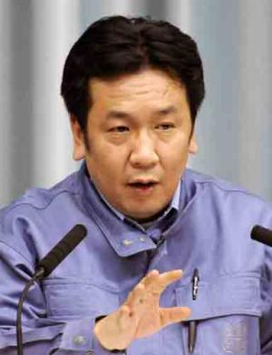
背景②
過度の報道の加熱や、行政のあいまいな対応が風評被害をさらに助長。
摂取しても直ちに健康に影響はありません。
http://rsd-tomonokai.cocolog-nifty.com/blog/2011/03/post-20ab.html

Slide 33
観察・インタビュー調査
対象：筑波大学周辺スーパー
実施日：５月１６日(月）～５月２０日（金）のいずれか
方法：実際に現地でインタビュー
内容：消費者の購買時の様子を観察
ポイント
購入品目
産地情報の確認
性別
子連れかどうか
購入者に対して
インタビュー調査

